Slide 1

TUẦN 24
Trong tuần này, các em sẽ học những bài sau
Luyện tập (tr.128)
Phép trừ phân số (tr.129)
Phép trừ phân số (tiếp theo) (tr.129)
Luyện tập (tr.131)
Luyện tập chung (tr.131)

Slide 2

Giờ chúng ta cùng học bài đầu tiên:
Toán
LUYỆN TẬP

Slide 3

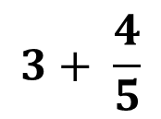
Bài 1: Tính (theo mẫu)
Mẫu
$$3+ \frac{4}{5}$$
→ Đây là dạng số tự nhiên cộng phân số
Chuyển số tự nhiên thành phân số

Slide 4
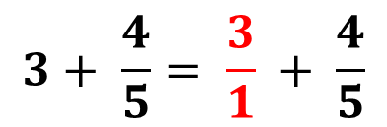
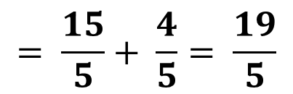
Bài 1: Tính (theo mẫu)
$$3+ \frac{4}{5}= \frac{3}{1} + \frac{4}{5}$$
$$= \frac{15}{5}+ \frac{4}{5}= \frac{19}{5}$$
Chuyển số 3 thành phân số
Tìm mẫu số chung
5 chia hết cho 1 nên MSC là 5
Bây giờ thành phép tính cộng hai phân số khác mẫu số
Quy đồng mẫu số

Slide 5
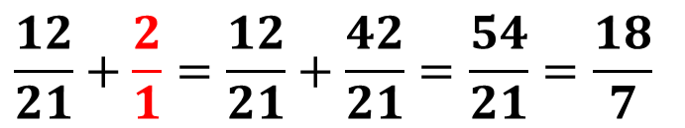
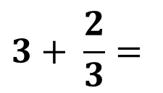
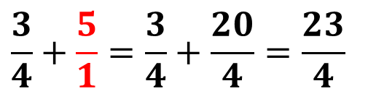
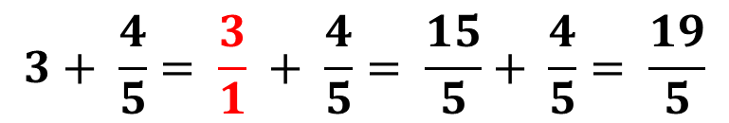
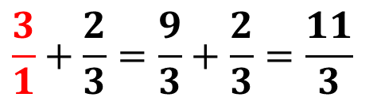
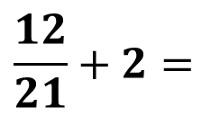
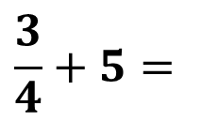
Tương tự mẫu, em hãy làm các bài còn lại vào phiếu bài tập nhé!
$$3+ \frac{4}{5}= \frac{3}{1} + \frac{4}{5}= \frac{15}{5}+ \frac{4}{5}= \frac{19}{5}$$
Mẫu:
$$3+ \frac{2}{3}=$$
$$\frac{3}{1}+\frac{2}{3}=\frac{9}{3}+\frac{2}{3}=\frac{11}{3}$$
Sau khi làm xong, nhấn vô đây để xem đáp án nhé!
a)
$$\frac{3}{4}+5=$$
$$\frac{3}{4}+\frac{5}{1}=\frac{3}{4}+\frac{20}{4}=\frac{23}{4}$$
b)
$$\frac{12}{21}+2=$$
$$\frac{12}{21}+\frac{2}{1}=\frac{12}{21}+\frac{42}{21}=\frac{54}{21}=\frac{18}{7}$$
c)
Tổng các chữ số chia hết cho 3 → rút gọn cho 3

Slide 6

Qua bài tập này, các em nhớ: Khi cộng một số tự nhiên với một phân số, ta chuyển số tự nhiên thành phân số sau đó thực hiện phép cộng hai phân số (cùng mẫu số hoặc khác mẫu số)

Slide 7
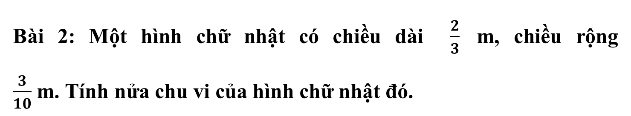
Bài 2: Một hình chữ nhật có chiều dài $\frac{2}{3}$ m, chiều rộng
$\frac{3}{10}$ m. Tính nửa chu vi của hình chữ nhật đó.
Hướng dẫn
Muốn tính chu vi hình chữ nhật ta làm gì?
→ Chu vi HCN = (dài + rộng) x 2
Vậy muốn tính nửa chu vi hình chữ nhật ta làm sao?
→ Nửa chu vi HCN = Chu vi : 2
= (dài + rộng ) x 2 : 2 = dài + rộng
bằng 1

Slide 8
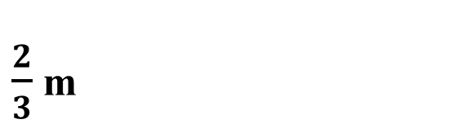

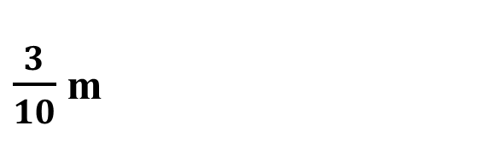
Các em cần nhớ: Nửa chu vi HCN = dài + rộng
$\frac{2}{3}$ m
Chiều dài là bao nhiêu?
$\frac{3}{10}$ m
Chiều rộng là bao nhiêu?
Giải
Nửa chu vi hình chữ nhật là
$\frac{2}{3}+\frac{3}{10}=\frac{29}{30}$ (m)
Đáp số: $\frac{29}{30}$ m

Slide 9
Toán
PHÉP TRỪ PHÂN SỐ
Xem bài giảng
Làm phiếu bài tập
Sửa bài

Slide 10

Các em hãy mở clip bài giảng
Phép trừ phân số (tiết 1)
Sau khi xem xong bài giảng,
các em lấy phiếu bài tập ra làm.
Khi làm bài xong rồi, cùng kiểm tra kết quả với cô nào.

Slide 11
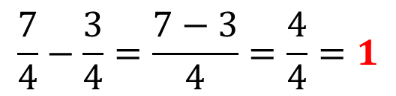
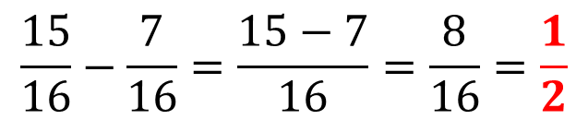
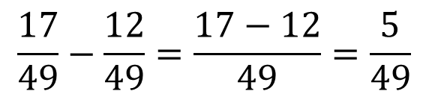
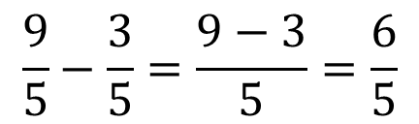
Bài 1: Tính
a)
b)
c)
d)
$$\frac{15}{16}−\frac{7}{16}=\frac{15−7}{16}=\frac{8}{16}=\frac{1}{2}$$
$$\frac{7}{4}−\frac{3}{4}=\frac{7−3}{4}=\frac{4}{4}=1$$
Các em lưu ý
Khi tính xong kết quả, cần rút gọn thành phân số tối giản nhé.
$$\frac{9}{5}−\frac{3}{5}=\frac{9−3}{5}=\frac{6}{5}$$
$$\frac{17}{49}−\frac{12}{49}=\frac{17−12}{49}=\frac{5}{49}$$

Slide 12
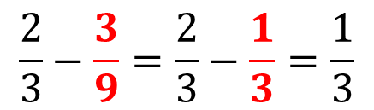
Bài 2: Rút gọn rồi tính
Đề bài yêu cầu: Rút gọn rồi mới tính
→ Vậy các em cần tìm ra phân số nào chưa tối giản và rút gọn nó rồi mới thực hiện phép tính.
$$\frac{2}{3}−\frac{3}{9}=\frac{2}{3}−\frac{1}{3}=\frac{1}{3}$$
Rút gọn: Chia cả tử số và mẫu số cho 3

Slide 13
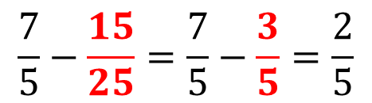
$$\frac{7}{5}−\frac{15}{25}=\frac{7}{5}−\frac{3}{5}=\frac{2}{5}$$
15 và 25 có chữ số tận cùng là 5
Nên rút gọn ta chia cả tử số và mẫu số cho 5

Slide 14
Nhắc lại
Muốn trừ hai phân số cùng mẫu số,
ta lấy tử số trừ tử số, mẫu số giữ nguyên.

Slide 15
Toán
PHÉP TRỪ PHÂN SỐ (tiếp theo)
Xem bài giảng
Làm phiếu bài tập
Sửa bài

Slide 16
Các em hãy mở clip bài giảng
Phép trừ phân số (tiết 2)
Sau khi xem xong bài giảng,
các em lấy phiếu bài tập ra làm.
Khi làm bài xong rồi, cùng kiểm tra kết quả với cô nào.

Slide 17
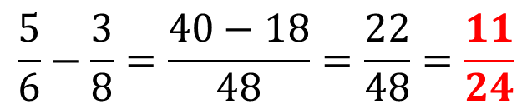
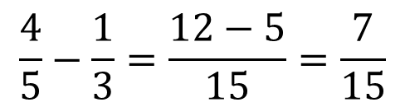
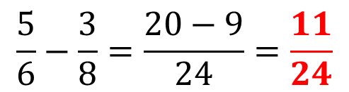
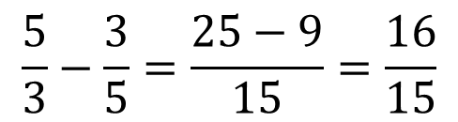
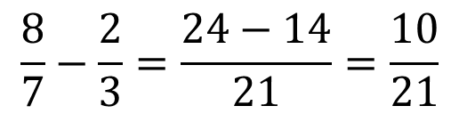
Bài 1: Tính
a)
b)
c)
d)
$$\frac{4}{5}−\frac{1}{3}=\frac{12−5}{15}=\frac{7}{15}$$
x 4
x 3
$$\frac{5}{6}−\frac{3}{8}=\frac{40−18}{48}=\frac{22}{48}=\frac{11}{24}$$
hoặc
$$\frac{5}{6}−\frac{3}{8}=\frac{20−9}{24}=\frac{11}{24}$$
x 4
$$\frac{8}{7}−\frac{2}{3}=\frac{24−14}{21}=\frac{10}{21}$$
x 3
$$\frac{5}{3}−\frac{3}{5}=\frac{25−9}{15}=\frac{16}{15}$$
Các em lưu ý
Khi tính xong kết quả, cần rút gọn thành phân số tối giản nhé.

Slide 18
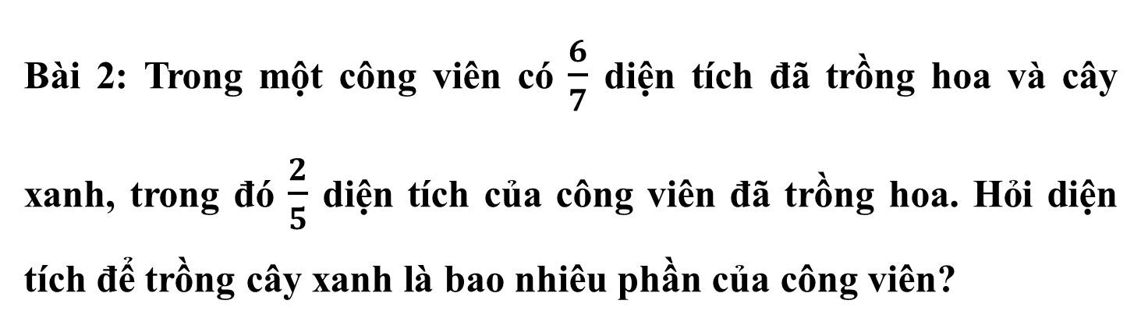
Bài 2: Trong một công viên có $\frac{6}{7}$ diện tích đã trồng hoa và cây xanh, trong đó $\frac{2}{5}$ diện tích của công viên đã trồng hoa. Hỏi diện tích để trồng cây xanh là bao nhiêu phần của công viên?

Slide 19

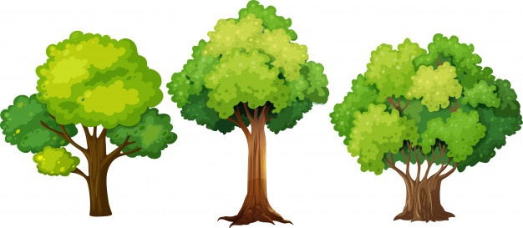

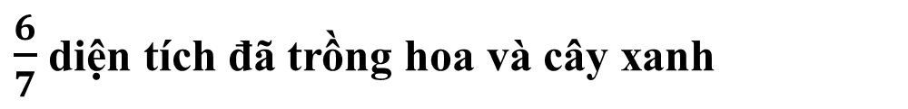
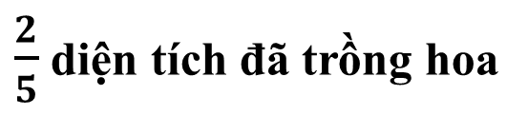
$\frac{6}{7}$ diện tích đã trồng hoa và cây xanh
Diện tích
trồng cây xanh ?
$\frac{2}{5}$ diện tích đã trồng hoa

Slide 20


Như vậy muốn tìm diện tích trồng cây xanh ta làm gì?
Diện tích
trồng cây và hoa
trừ
Diện tích
trồng hoa
$$\frac{6}{7}$$
$\frac{2}{5}$

Slide 21
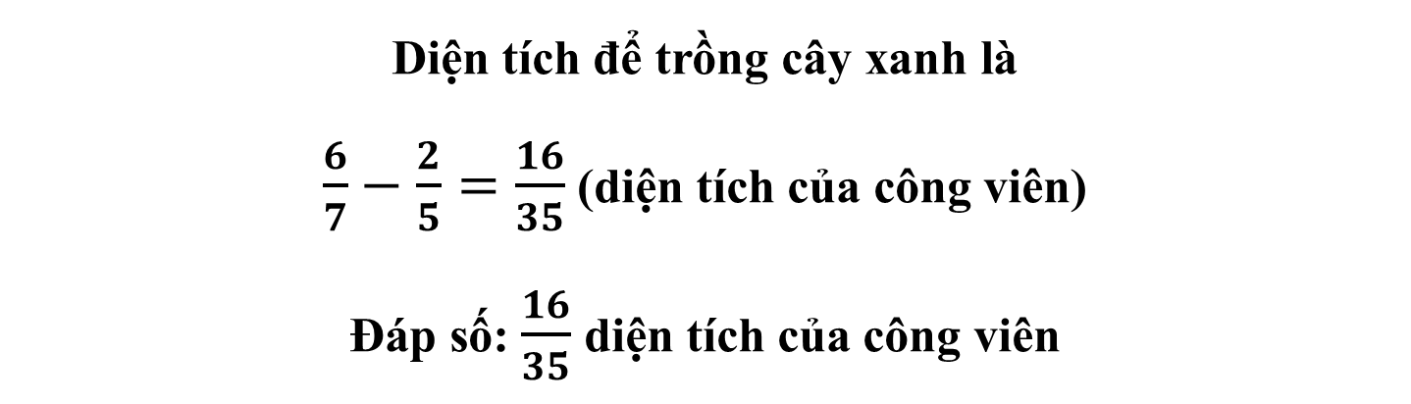
Giải
Diện tích để trồng cây xanh là
$\frac{6}{7}−\frac{2}{5}=\frac{16}{35}$ (diện tích của công viên)
Đáp số: $\frac{16}{35}$ diện tích của công viên

Slide 22
Nhắc lại
Muốn trừ hai phân số khác mẫu số,
ta quy đồng mẫu só hai phân số,
rồi trừ hai phân số đó.

Slide 23

Toán
LUYỆN TẬP (trang 131)
Làm phiếu bài tập
Sửa bài

Slide 24
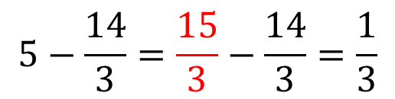
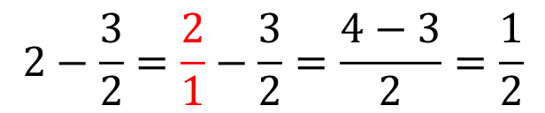
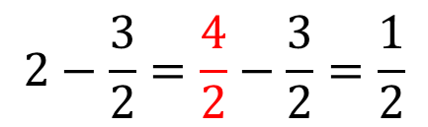
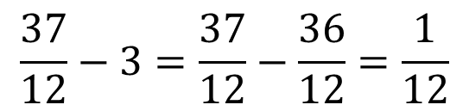
Bài 1: Tính
a)
b)
$$2−\frac{3}{2}=\frac{2}{1}−\frac{3}{2}=\frac{4−3}{2}=\frac{1}{2}$$
giữ mẫu số là 2
hoặc viết gọn thành
$$2−\frac{3}{2}=\frac{4}{2}−\frac{3}{2}=\frac{1}{2}$$
2 x 2 = 4
giữ mẫu số là 3
giữ mẫu số là 12
$$5−\frac{14}{3}=\frac{15}{3}−\frac{14}{3}=\frac{1}{3}$$
c)
$$\frac{37}{12}−3=\frac{37}{12}−\frac{36}{12}=\frac{1}{12}$$
3 x 5 = 15
12 x 3 = 36

Slide 25
Toán
LUYỆN TẬP CHUNG (trang 131)
Làm phiếu bài tập
Sửa bài

Slide 26
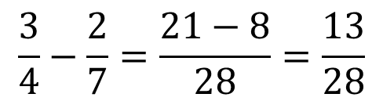
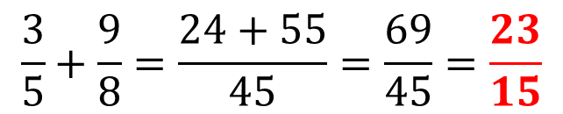
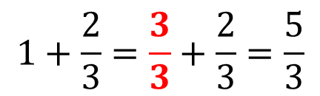
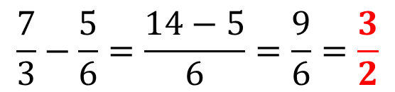
Bài 1: Tính
a)
b)
c)
d)
$$\frac{3}{5}+\frac{9}{8}=\frac{24+55}{45}=\frac{69}{45}=\frac{23}{15}$$
$$\frac{3}{4}−\frac{2}{7}=\frac{21−8}{28}=\frac{13}{28}$$
$$\frac{7}{3}−\frac{5}{6}=\frac{14−5}{6}=\frac{9}{6}=\frac{3}{2}$$
$$1+\frac{2}{3}=\frac{3}{3}+\frac{2}{3}=\frac{5}{3}$$
Các em lưu ý
Khi tính xong kết quả, cần rút gọn thành phân số tối giản nhé.

Slide 27
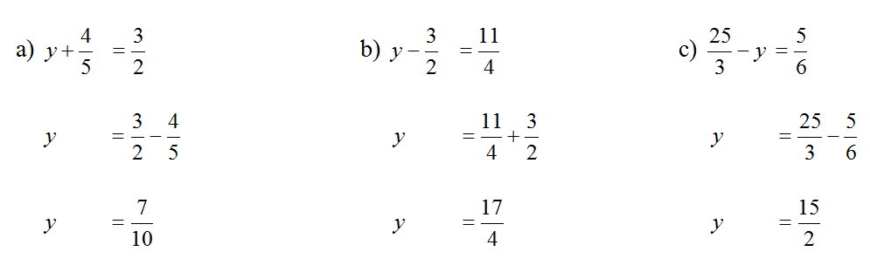
Bài 2: Tìm y
Số hạng chưa biết
= tổng – số hạng đã biết
Số bị trừ
= hiệu + số trừ
Số trừ
= số bị trừ – hiệu

Slide 28

Như vậy bài học của tuần này đã hết.
Khen cho những bạn hoàn thành bài tập đúng hạn nào.
Hẹn gặp các con vào tuần sau.

